Slide 1
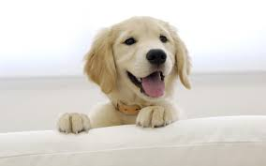
Како лакше Учити? - Део 1. - Март 2020.
Татјана живковић,
педагог прве београдске гимназије

Slide 2
Важне напомене За почетак
Ко год каже да је учити лако – лаже
Ко год каже да је брзо – такође лаже
Учење је веома захтеван процес и за тело, а нарочито за мозак
Али није несавладиво.... И може да се убрза...
Само је потребно мало упорности и систематски приступ
Ко жели, на наредним слајдовима очекују га нека упутства и начини УЗ ПОМОЋ КОЈИХ учење може олакшаТИ себи...

Slide 3
Важно је имати на уму
За учење је потребно време
Успешно учење је тесно повезано са управљањем временом
Губљење времена је навика која је чест узрок неуспешног учења!
За почетак пробајте да кратко проанализирате јучерашњи дан и Поставите себи следећа питања
Шта сам јуче све радио/радила?
Да ли сам урадио/урадила све што сам испланирао-ла да урадим?
Ако нисам – који су разлози за то, а ако јесам – који су разлози?
Колико времена у току јучерашњег дана ми је протекло у дангубљењу (непродуктивно проведеном времену)?

Slide 4
Најважније:
Основни разлог зашто треба да учите нису оцене него развој својих интелектуалних капацитета, развој личности, и пре свега стицање самопоуздања
Јер не постоји особа сигурна у себе, а да има лош (тј. бедан) успех у школи
Често изгледа као да оцене нису битне, али,
дубоко у себи знате да кад добијете лошу оцену,
не осећате ни задовољство, нити срећу...
Нема шансе да вам је свеједно! ☺

Slide 5
најважнији принципи управљања временом у учењу
1. ПРИПРЕМА за учење
Је основни елемент управљања временом
У фази припреме се дефинише план учења и прави распоред активности
Планом учења распоређујете своје дневне обавезе око учења са осталим обавезама

Slide 6
најважнији принципи управљања временом у учењу
2. ФОРМУЛИСАЊЕ ЦИЉА УЧЕЊА
постављени циљ је наш највећи покретач
највећи број ученика нема постављен циљ учења
Нужно је да поставите циљ који ће вас подстицати
Тај циљ морате дубоко у себи осетити, мора бити од личног значаја
Морате се посветити постизању тог постављеног циља

Slide 7
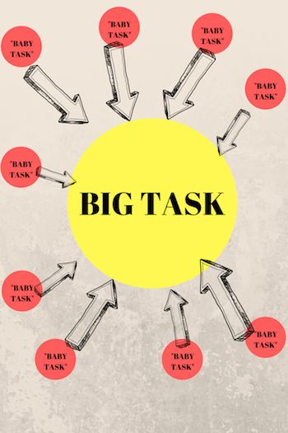
најважнији принципи управљања временом у учењу
3. РАЗЛАГАЊЕ ЗАДАТАКА НА МАЊЕ КОМАДЕ
разбијањем великог задатка у серију мањих
+ израдом распореда времена за сваки корак
можете урадити готово све што замислите
+ уз пуно много мање стреса и нервирања

Slide 8
најважнији принципи управљања временом у учењу
4. ОДРЕЂИВАЊЕ ПРИОРИТЕТА ЗАДАЦИМА
направити листу:
- 1. најважнијих задатака у току дана,
2. затим листу средње битних задатака које треба да обавите и, на крају:
3. листу задатака које ћете урадити ако вам остане слободног времена

Slide 9
Пример тебеле управљања временом - излистати дневне обавезе, па их распоредити у ова четири поља -
Хитно |  | Није хитно
Важно | I | II
Мање важно | III | IV

Slide 10
најважнији принципи управљања временом у учењу
5. Пети принцип:
најтеже и најзахтевније ствари треба радити када сте најпродуктивнији и најконцентрисанији
На овај начин ћете најкомпликованије и најсложније ствари завршити док сте свежи, одморни и пуни енергије

Slide 11
ШЕСТ ВЕЛИКИХ КРАДЉИВАЦА ВРЕМЕНА У УЧЕЊУ
СЛАБО ПЛАНИРАЊЕ – Ученици често пропуштају да планирају, шТо доводи до тога да своју пажњу усмеравају на мање битне ствари, а пропуштају да заврше важне послове.
НЕДОСТАТАК ПРИОРИТЕТА/ЦИЉЕВА
- утиче на све што обављамо и на личном плану и на плану учења
- Они који током дана остваре највише, знају тачно шта желе да остваре
- На несрећу, многи од нас мисле да се циљеви учења постављају годишње, а не дневно. Резултат тога је превише утрошеног времена на небитне ствари, а не на ствари које су важне у нашем учењу

Slide 12
ШЕСТ ВЕЛИКИХ КРАДЉИВАЦА ВРЕМЕНА У УЧЕЊУ
3. ОДЛАГАЊЕ – Ако већ остављате нешто за касније, гледајте да то буду мање битне ствари, оне које неће оставити последице због неизвршавања. Велики проблем представља одлагање важних ствари.
4. ПРЕКИДАЊЕ – Откривено је да се за један сат неометаног рада уради исто колико и за четири сата ометаног!!!
(Истраживачи са Универзитета Илиноис су открили да нам је после једног минута ометаног рада потребно 15 минута времена да се вратимо на ниво концентрације пре ометања)
Прекидање долази из два извора:
од особа и
електронским путем
Телефон може бити највећи непријатељ ефикасности

Slide 13
ШЕСТ ВЕЛИКИХ КРАДЉИВАЦА ВРЕМЕНА У УЧЕЊУ
5. ПРЕВИШЕ ТРУДА – Многи ученици имају осећај да морају да заврше све у току једног дана и не дају себи времена да ураде ствари како треба
- То води до половично довршених задатака у вези СА учењЕМ и ДО осећаја неуспеха
6. ПРЕТРПАН СТО – Најуспешнији ученици раде на рашчишћеним столовима

Slide 14
захвалност
Ова презентација је настала захваљујући ЗАЈЕДНИЧКОЈ САРАДЊИ НАС СТРУЧНИХ САРАДНИКА ИЗ РАЗЛИЧИТИХ ШКОЛА, и у том смислу ДАЈЕМ ВАМ ПРЕПОРУКУ ДА СЕ И ВИ УЈЕДИНИТЕ (САМО НЕ УЖИВО САДА! ☺ ) ЈЕР, ЗАЈЕДНО СМО ЈАЧИ!!!
ако могу да помогнем, Пишите ☺ ☺ ☺
tanja.zivkovic@prvabeogim.edu.rs
УСКОРО СТИЖЕ И ДРУГИ ДЕО ПРИЧЕ!

